Slide 1
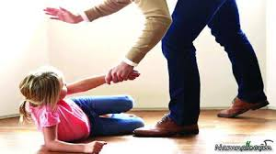
خود مراقبتی برای کودکان قربانی بدرفتاری

Slide 2
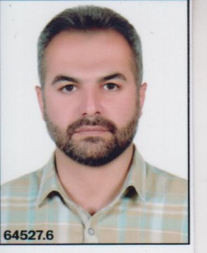
مشخصات مدرس :
مشخصات بسته آموزشی
حسین بیگدلی
کارشناسبهداشت عمومی
مربی مرکزآموزش بهورزی و بازآموزی برنامه های سلامت شهرستان رامهرمز
دانشگاه علوم پزشکی و خدمات بهداشتی درمانی جندی شاپور اهواز
حیطه درس: سلامت روانی اجتماعی
تاریخ آخرین بازنگری: 8 اردیبهشت 1399
نوبت تهیه:اول
نام فایل SR-khod-moraghebati-baray-kodakane-ghorbaniy-badraftari-edi1

Slide 3
اهداف آموزشی
انتظار می‌رود فراگیر پس از مطالعه این درس بتواند:
1- بدرفتاری با کودکان را توضیح دهد.
2- اثرات طولانی مدت سؤاستفاده از کودکان را شرح دهد.
3- اقدامات اولیه درغلبه براثرات ناشی از سؤرفتاررا توضیح دهد.

Slide 4
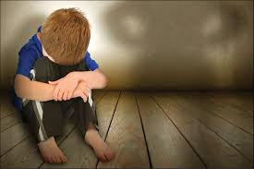
فهرست عناوین:
روشهای بدرفتاری با کودکان کدامند.
اثرات طولانی مدت سؤاستفاده از کودکان چیست.
اقدامات اولیه درغلبه براثرات ناشی از سؤرفتارکدامند.

Slide 5
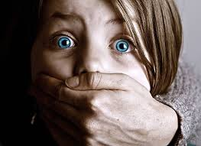
مقدمه:
کود کان به طرق مختلف مورد تعرض قرار میگیر ند. تمامی این موارد جدی هستند و اثرات آن ها علی رغم اینکه ممکن ا ست کودک در آن زمان آن ها رابروز ندهد، مهم و قابل توجه می باشد.

Slide 6
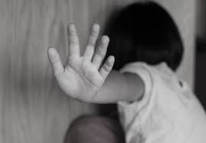
روش های بدرفتاری با کودکان
غفلت
کودک آزاری هیجانی یا عاطفی(کمبود محبت(
سوء رفتار جسمی
سوء ا ستفاده جنسی

Slide 7
اثرات طولانی مدت سوء استفاده از کودکان چیست؟
1- مشکل در برقراری ارتباط
2- اختلال در احترام به نفس
3- مشکل در عواطف
4- اختلال در تغذیه
5- مرور خاطرات گذشته (فلاش بک) و کابوس های شبانه
6- کاهش پیشرفت در امور زندگی
7- خودآزاری

Slide 8
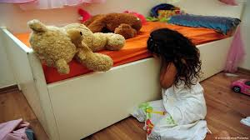
اقدامات اولیه در غلبه بر اثرات ناشی از سوء رفتار
1- بکوشید در امنیت باشید.
2- رابطه های خود را مدیریت کنید.
3- فلاش بک و کابوس های شبانه را درمان کنید.
4- سعی کنید به ابعاد مثبت زندگیتان بیشتر بپردازید.

Slide 9
خلاصه مطالب و نتیجه گیری
گفتیم که منظور از بدرفتاری مورد تعرض قرارگرفتن کودکان به طرق مختلف است .این زمانی است که کودک مورد غفلت ،عدم دریافت محبت ،ضرب وشتم وسؤاستفاده جنسی قرارمی گیرد ،که اثراتی طولانی مدت برروی کودک می گذارد. مانند:مشکل برقراری ارتباط ،اختلال دراحترام به نفس ،مشکل درعواطف وغیره....
نتیجه : بدرفتاری دردوران کودکی منجر به مشکلاتی در بزرگسالی می شود که در زندگی افراد اختلالات شدیدی ایجاد می کند.پس نتیجه می گیریم بسیاری از مشکلات در بزرگسالی ریشه در دوران کودکی فرد دارد.

Slide 10
پرسش و تمرین
1- بدرفتاری درکودکان را شرح دهید؟
2- روش های بدرفتاری با کودکان راذکر نمایید؟
3- چند مورد از اثرات طولانی مدت سؤاستفاده از کودکان را بیان نمایید؟
4- اقدامات اولیه درغلبه براثرات ناشی از سؤرفتاربا کودکان را توضیح دهید ؟

Slide 11
فهرست منابع
دفتر سلامت روانی، اجتماعی واعتیاد. راهنمای اصول خود مراقبتی درسلامت روان ویژه سفیران سلامت. وزارت بهداشت ، درمان و آموزش پزشکی، جلالی ندوشن، امیرحسین . خادم الرضا ، نوشین. ناصربخت ،مرتضی .تهران

Slide 12
لطفاً نظرات و پیشنهادات خود پیرامون این بسته آموزشی را به آدرس زیر ارسال کنید
دانشگاه علوم پزشکی و خدمات بهداشتی درمانی جندی شاپور اهواز
یا
پست الکترونیک............( این مورد اختیاری است. یعنی اگر مربی خواست و ایمیل سازمانی برای آموزش بهورزی بود بنویسید)

